Slide 1


MyWorkChain by SL2
근무 기록을 안전하고 투명하게 관리하기 위한 블록체인 기반, 리워드형 근무 기록 서비스 플랫폼
문제 상황
원인
해결 방법
시간외근무수당 미지급
초과 수당 부정수급
주 52시간 초과근무
※ Appendix 기사 참조
근무 기록의 중앙관리
필요에 의한 위/변조
빈약한 출퇴근 인증/검증
블록체인
분산화된 장부
투명성
추적성
위/변조 불가능
근무 기록 안전 보관 및 확인
성실 근무 리워드 포인트를 사용하여 마켓 이용
주 52시간제에 따른 직원 근무 시간 파악
리워드 포인트를 활용한 복지
※ 리스크
다양한 불법 근무 기록 인증 시도
이미 다양한 근무 관리 서비스들의 존재
일반 사용자에게 블록체인 가치 전달의 어려움

Slide 2
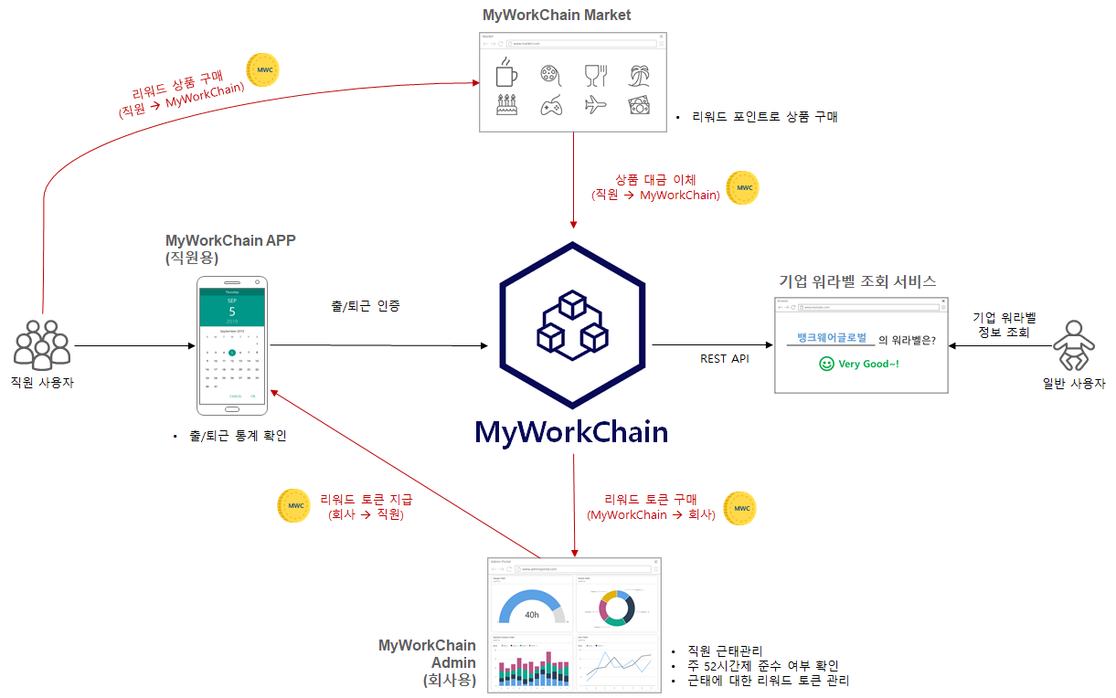
MyWorkChain by SL2
전체 구성도 및 토큰 이코노미

Slide 3
MyWorkChain by SL2 – Appendix 기사
검색어: “시간외근무수당 미지급”, ”초과 수당 부정수급”, ”주52시간 초과근무”
2년간 거의 매일 殺人야근..폐 절제 수술 "사측 '딴소리'에 산재신청도 쉽지 않아요" https://news.v.daum.net/v/20100305095708435
50~299인 사업장 18.5% 주 52시간 근무 초과... http://www.segye.com/newsView/20190708509715?OutUrl=naver
시간외근무수당 제대로 지급 병원 13.63%뿐... http://www.gjdream.com/v2/news/view.html?news_type=201&uid=496549
경찰, 포천 파출소장 초과수당 부정수령 감찰... http://www.newsis.com/view/?id=NISX20190723_0000718887
휴가기간에도 근무수당 챙긴 전주풍남학사 직원... http://www.jeollailbo.com/news/articleView.html?idxno=559161#0ARs
시간 외 수당 부정수급 다수 적발... http://srn.hcn.co.kr/ur/so/nc/bdNewsDetail.hcn?method=man_00&p_menu_id=150101&br_id=350293&br_1car_typ_cd=0001&pageType=view
"병사 시켜 조작"...장교 쌈짓돈 된 초과수당... https://www.ytn.co.kr/_ln/0103_201905221142296653
경찰교육원 경찰, 근무기록 조작해 야근 수당 부풀리기 '만연‘ https://news.v.daum.net/v/20170117174217631

